Slide 1
Differences finies pour l’équation de la chaleur
Theoreme de Lax, cas bi-dimensionnel

Slide 2
Convergence : théoreme de Lax
Un de plus importants théorèmes de l’analyse numérique!
Tout schéma linéaire, à deux niveaux qui est consistant et stable est aussi convergent. (on a supposé la solution suffisamment régulière avec des conditions aux limites données).
De plus, l’erreur d’approximation est bornée par l’erreur de troncature (multipliée par une constante) et la convergence vers la solution est d’autant plus rapide que le schéma est précis.
Preuve: a suivre…

Slide 3
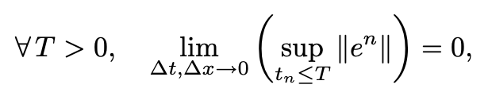
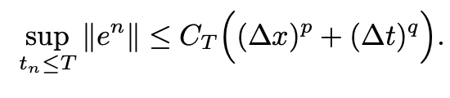

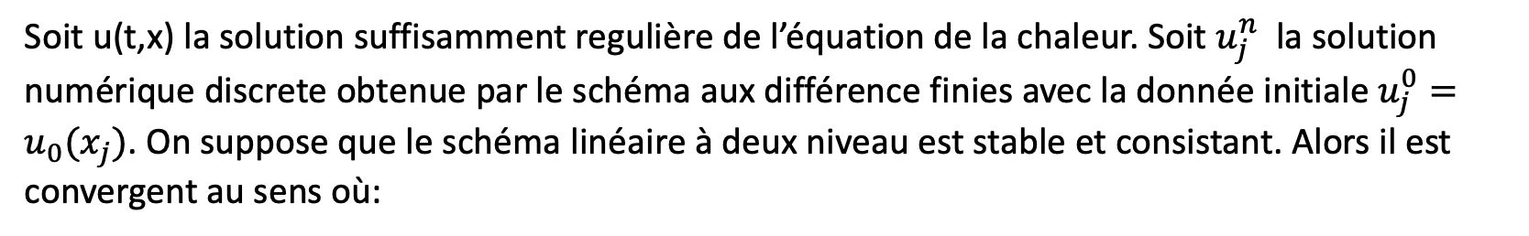
Theoreme de Lax
Soit u(t,x) la solution suffisamment regulière de l’équation de la chaleur. Soit $u_{j}^{n}$ la solution numérique discrete obtenue par le schéma aux différence finies avec la donnée initiale $u_{j}^{0}=u_{0}(x_{j})$. On suppose que le schéma linéaire à deux niveau est stable et consistant. Alors il est convergent au sens où:
$${e^{n}={\left(e_{j}^{n}\right)}_{\left\{1≤j≤N\right\}},e}_{j}^{n}= u_{j}^{n}− u\left(t^{n},x_{j}\right)$$
De plus, si le schéma est précis à l’ordre p en espace et q en temps, alors pour tout temps $T, ∃C_{T}>0$

Slide 4
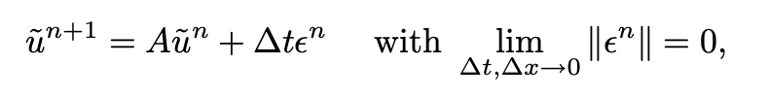
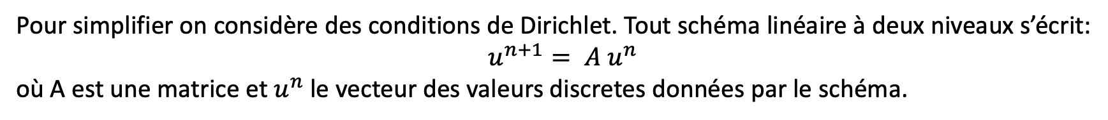
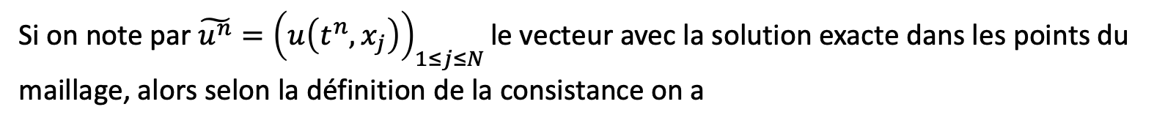
Preuve du thm de Lax - I
Pour simplifier on considère des conditions de Dirichlet. Tout schéma linéaire à deux niveaux s’écrit:
$u^{n+1}= A u^{n}$
où A est une matrice et $u^{n}$ le vecteur des valeurs discretes données par le schéma.
Si on note par $\tilde{u^{n}}={\left(u\left(t^{n},x_{j}\right)\right)}_{1≤j≤N }$le vecteur avec la solution exacte dans les points du maillage, alors selon la définition de la consistance on a
En plus si le schéma est précis a l’ordre p en espace et q en temps, alors
$$||ε^{n}|| ≤C\left({\left(Δx\right)}^{p}+ {\left(Δt\right)}^{q}\right)$$

Slide 5
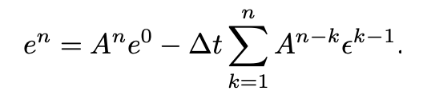
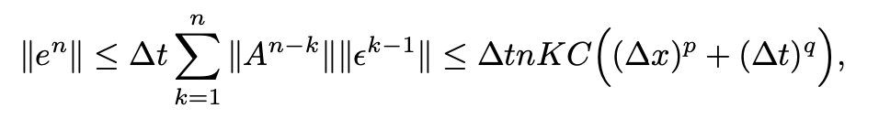
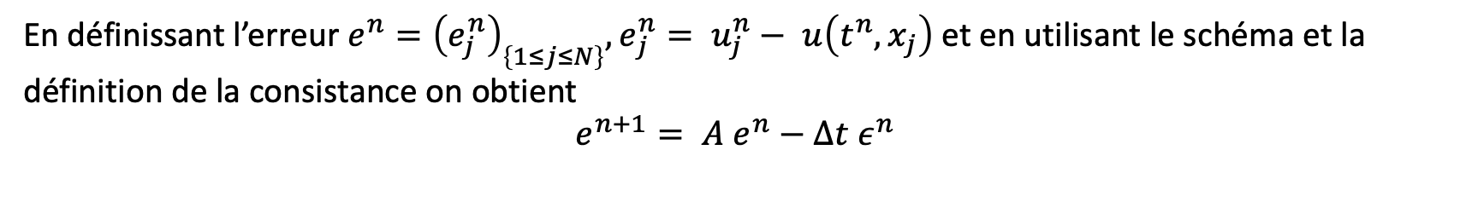
Preuve du thm de Lax - II
En définissant l’erreur ${e^{n}={\left(e_{j}^{n}\right)}_{\left\{1≤j≤N\right\}},e}_{j}^{n}= u_{j}^{n}− u\left(t^{n},x_{j}\right)$ et en utilisant le schéma et la définition de la consistance on obtient
$$e^{n+1}= A e^{n}−Δt ε^{n}$$
Recursivement on obtient
Le schéma est stable donc ${||u}^{n}||= ||A^{n} u^{0}||≤K ||u^{0}||⇒||A^{n}||≤K, ∀n$

Slide 6
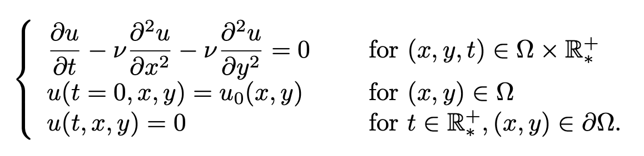
Le cas multidimensionnel
Constat: on ne peut pas “simuler” la physique d’une façon réaliste en une seule dimension!
Equation de la chaleur en 2d avec des conditions de Dirichlet homogèmes et conditions initiales

Slide 7
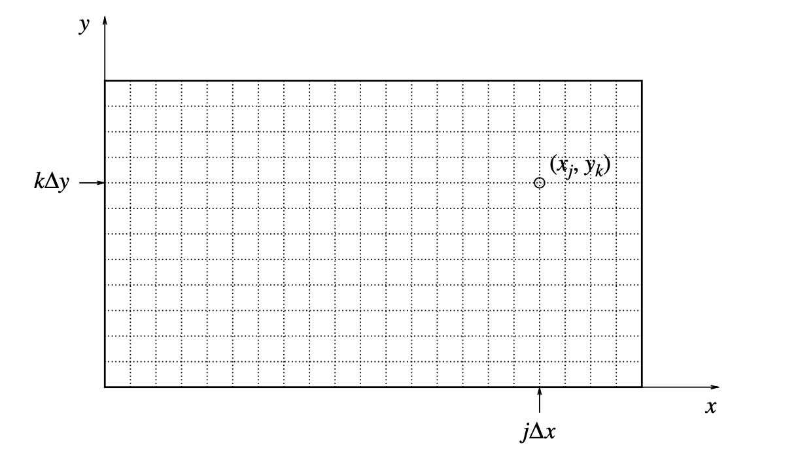
Grille bi-dimensionnelle
Discretisation en espace et en temps: on a une grille bi-dimensionnelle en espace + celle en temps

Slide 8
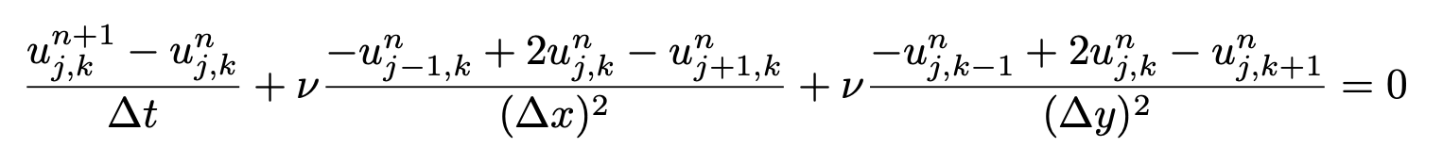
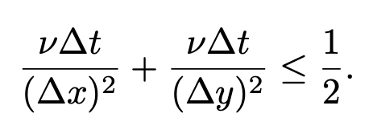
Schéma d’Euler explicite
Le principe de construction reste le même qu’en une dimension d’espace: on approche la dérivée en temps et ensuite les dérivées spatiales indépendamment
Le schéma est consistant (d’ordre 1 en temps et 2 en espace) et conditionnellement stable

Slide 9
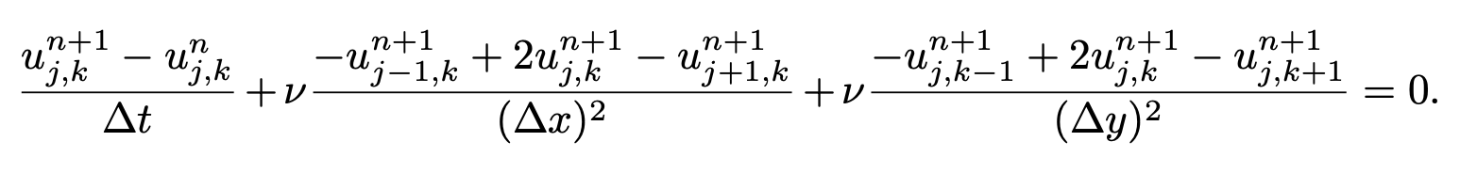
Schéma d’Euler implicite
Principe similaire pour le schéma implicite:
Tout comme dans le cas unidimensionnel le schéma est consistant (d’ordre 1 en temps et 2 en espace) et in conditionnellement stable

Slide 10
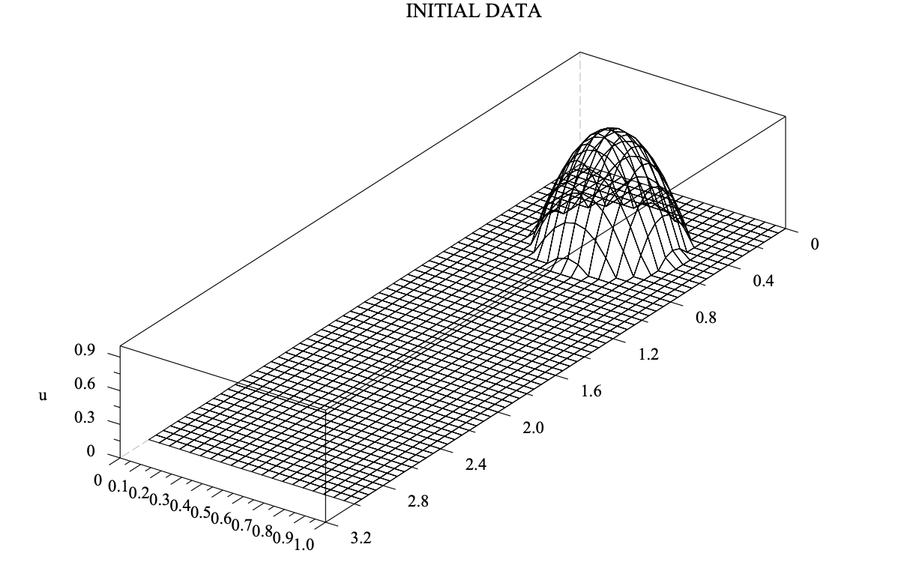
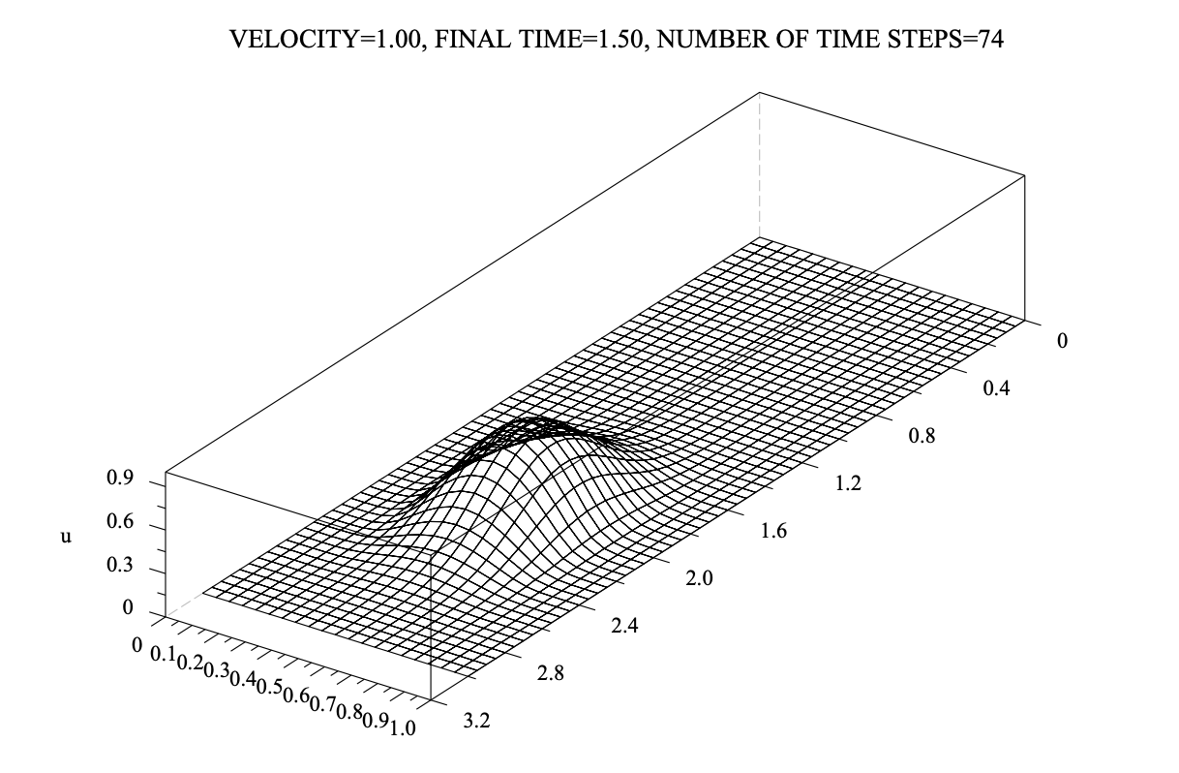
Exemple de simulation (convection-diffusion)

Slide 11
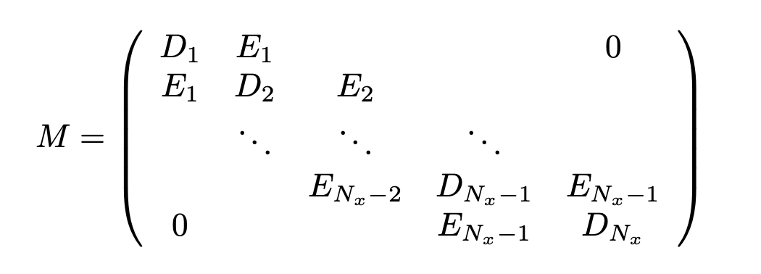
Forme matricielle du schéma implicite
Le schéma s’écrit sous forme matricielle: ${Mu}^{n+1}=u^{n}$

Slide 12
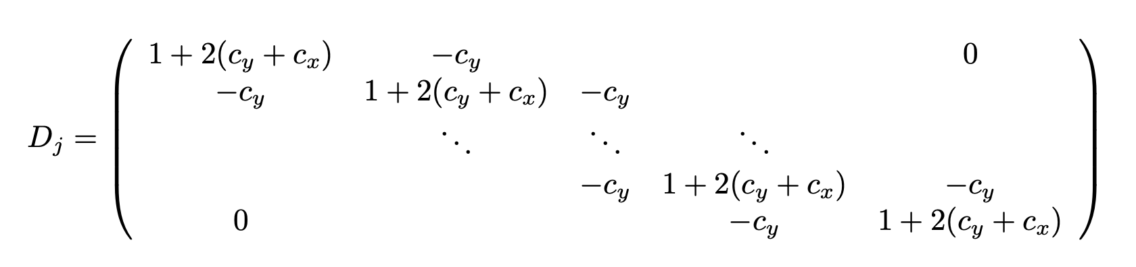
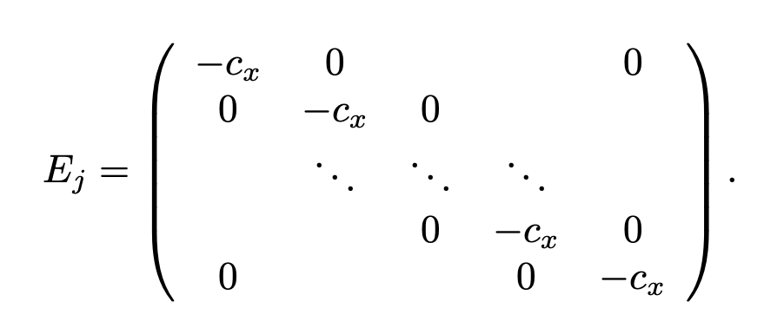
Blocs matriciels – schéma implicite
Blocs diagonaux
Blocs extra-diagonaux

Slide 13
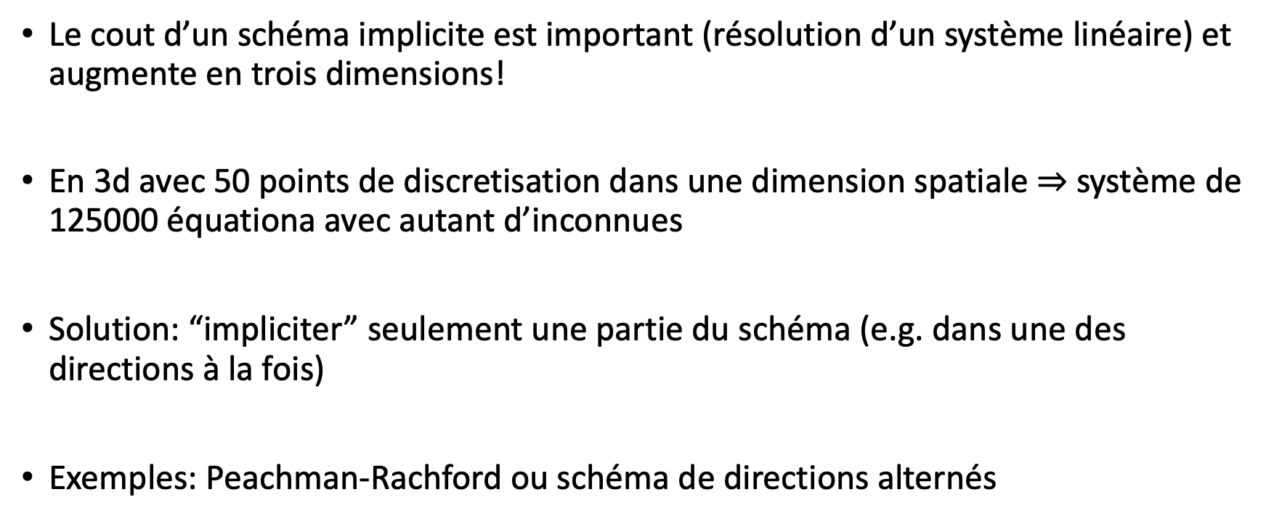
Schémas semi-implicites
Le cout d’un schéma implicite est important (résolution d’un système linéaire) et augmente en trois dimensions!
En 3d avec 50 points de discretisation dans une dimension spatiale $⇒$ système de 125000 équationa avec autant d’inconnues
Solution: “impliciter” seulement une partie du schéma (e.g. dans une des directions à la fois)
Exemples: Peachman-Rachford ou schéma de directions alternés

Slide 14
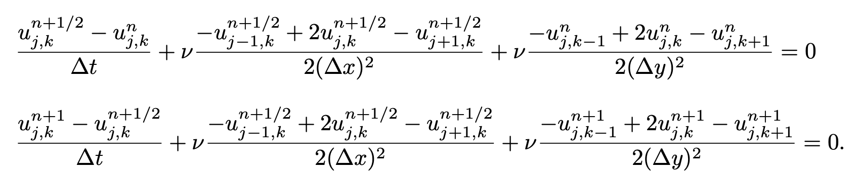
Schéma de Peachman-Rachford
On “implicite” alternativement les deux directions
Le schéma est d’ordre deux en espace et en temps et inconditionnellement stable!

Slide 15
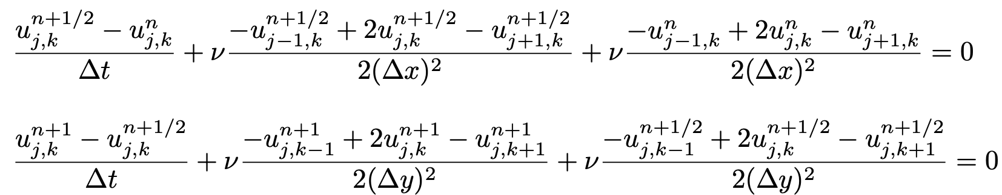
Schéma ADI (directions alternées)
On peut ”impliciter” différemment, en résolvant successivement des équations uni-dimensionnelles
Le schéma est d’ordre deux en espace et en temps et inconditionnellement stable!

Slide 16
Limitations de la méthodes des différences finies
Avantages: simplicité et mise en oeuvre pour des problèmes simples
Inconvénients: ça marche pour des maillages réguliers ou rectangulaires.
Il n’est pas possible de “raffiner” localement le maillage, sauf dans des directions perpendiculaires.
Le raffinement de maillage devient compliqué, tout comme l’implementation dans des cas à coefficients variables.

Slide 17
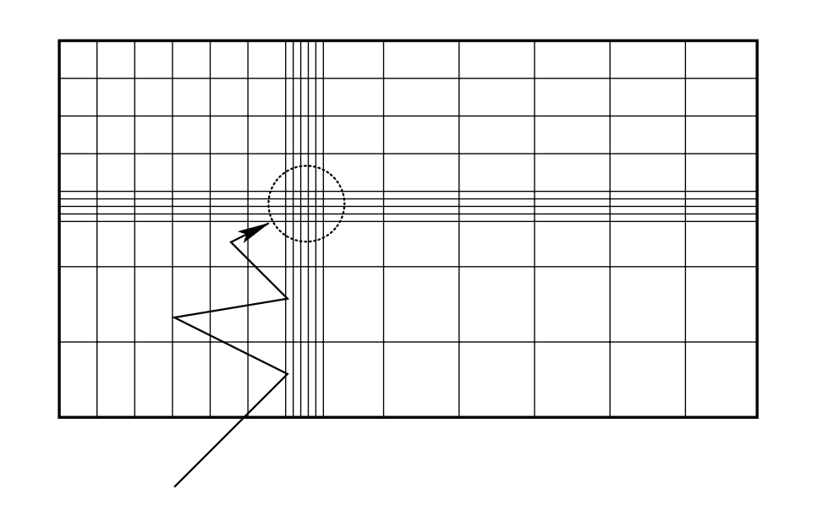
Exemple de raffinement de maillage
Cette méthode a des limitations et dans des cas complexes on va passer aux éléments finis!

Slide 18
Prochaine séance
Implementation numérique en deux dimension du laplacien (building-block de l’implementation de l’équation de la chaleur).
Présentation du travail à faire en mini-projet: simulation numérique de la distribution de temperature de votre chambre dans des différentes conditions de chauffage et temperature exterieure.
But du projet: Utilisation de la méthode des différence finies dans un domaine simple mais non trivial (pas forcément rectangulaire); Implementation de différents types de conditions aux limites; Interpretation des résultats obtenus avec différents schémas (Euler explicite/implicite ou Crank-Nicolson)

